Slide 1
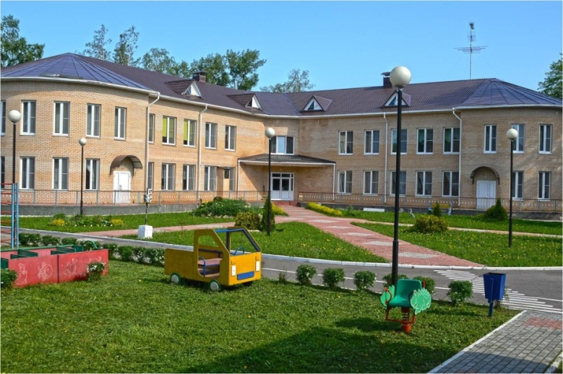
МУНИЦИПАЛЬНОЕ ДОШКОЛЬНОЕ ОБРАЗОВАТЕЛЬНОЕ УЧРЕЖДЕНИЕ
детский сад №19 «Звездочка»
142113 Московская область, Г.о. Подольск, пос. Молодежный, д.29
Телефон: 8 (4967) 62 41 91
http://sad19podr.edumsko.ru
E-mail: m.mdou19@mail.ru
Создание
«Умного пространства» в детском саду – гибкое решение повышения качества образования
Заведующий МДОУ
детский сад № 19 «Звездочка»
Вышиваная Елена Николаевна

Slide 2
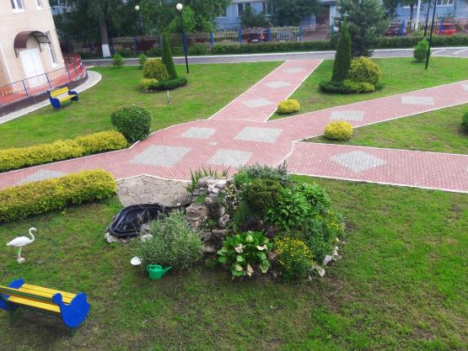
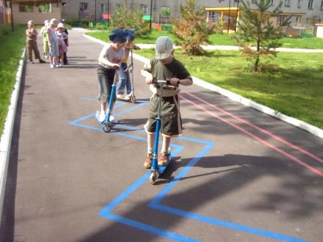
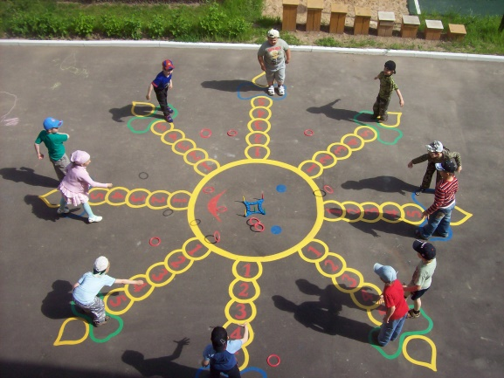
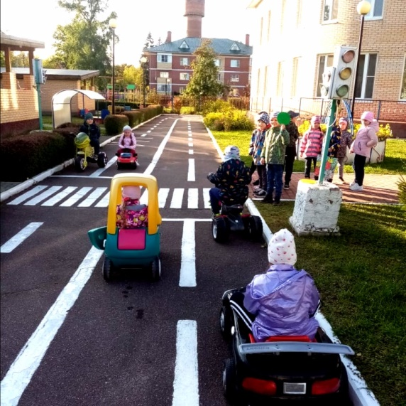
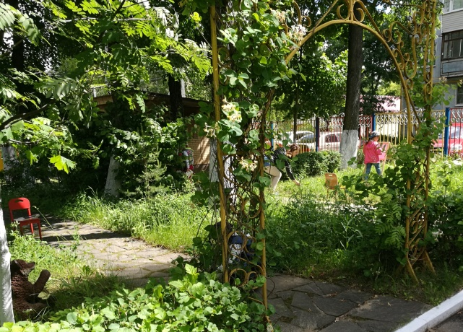
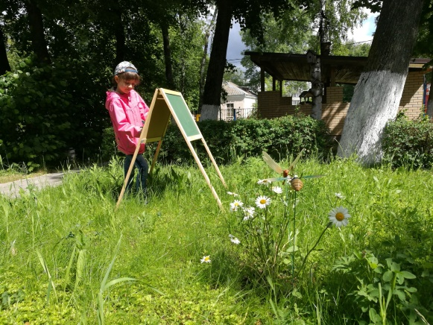
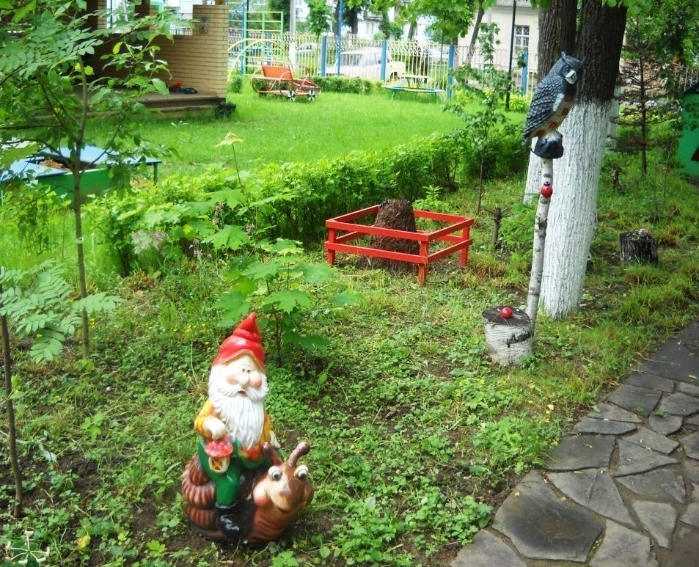
Инфраструктура территории «Звездочки»
Интерактивные
дорожки
Фитонцидные
лужайки
Автогородок
Физкультурнаяплощадка
Уголок леса
Уголок луга
Огород
Экологическая тропа

Slide 4
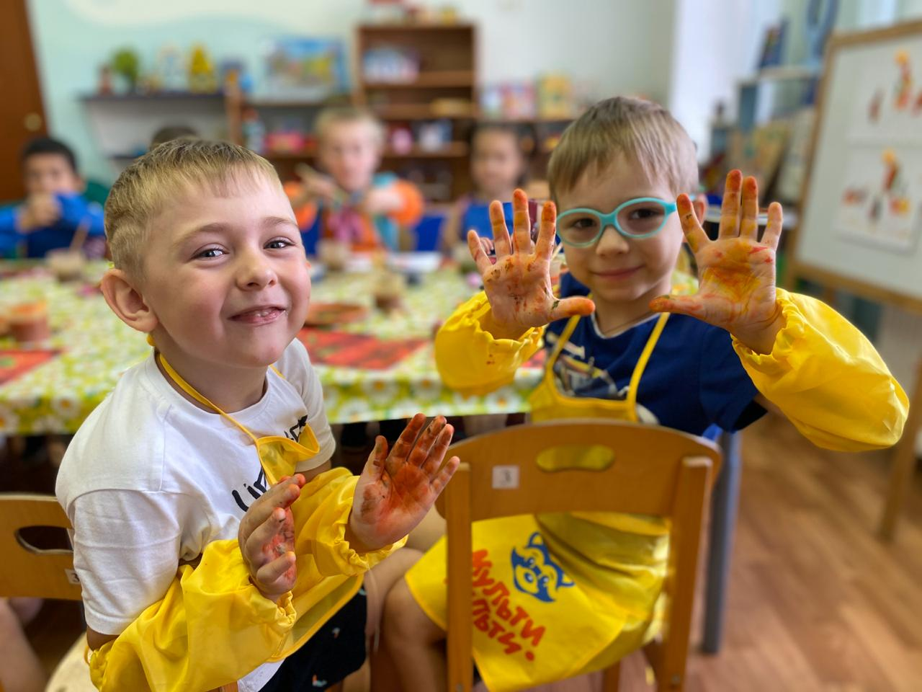
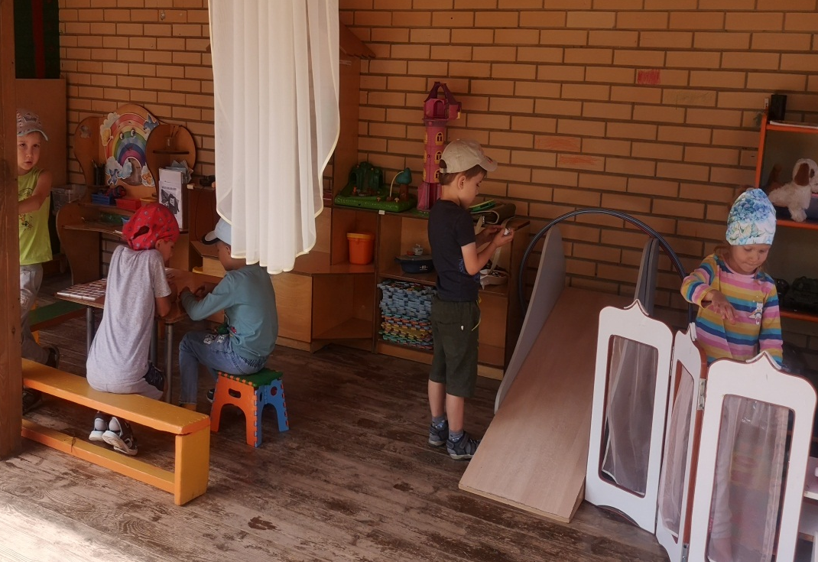
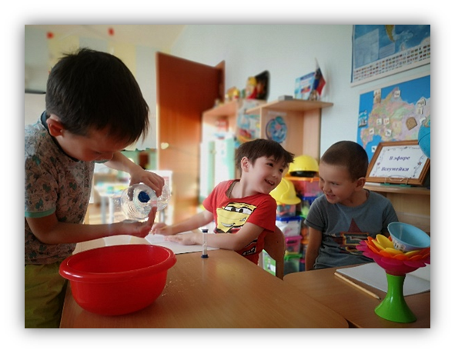
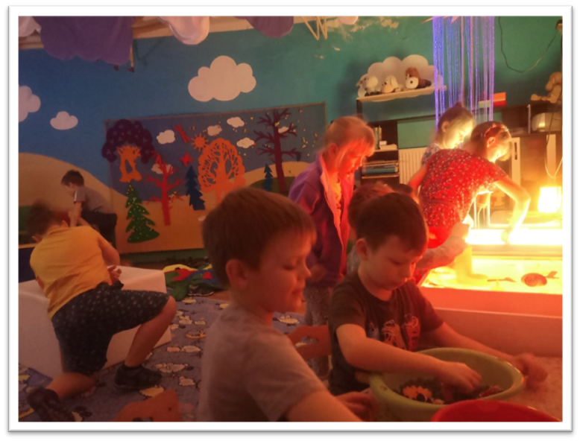

Slide 5
10 важных навыков для успеха в работе будущего по данным исследования «Future Work Skills 2020» Института будущего США
1.Понимание смыслов (способность определять глубокий смысл того, что нам хотят донести)
2.Социальный и эмоциональный интеллект (умение чувствовать настроения других, вызывать желаемые реакции людей, для успешного сотрудничества)
3.Умение мыслить вне рамок и правил, адаптивное мышление (способность реагировать на уникальные неожиданные обстоятельства)
4.Межкультурная компетентность ( сочетание в команде людей разных возрастов, с разными навыками, стилем работы и мышления – путь к лучшим результатам)
5.Вычислительное мышление ( способность обрабатывать большие объемы данных, выделять самое главное и делать выводы, основанные на них)
6.Медиа-грамотность (способность критически оценивать содержание той или иной информации, умение использовать новые медиа-возможности для убедительной коммуникации)
7.Междисциплинарность
8.Проектное мышление ( умение представлять и разрабатывать задачи и рабочие процессы, чтобы добиваться желаемых результатов)
9.Управление информацией ( способность различать и отфильтровывать только самую важную информацию)
10. Умение работать удаленно ( способность выстраивать рабочие процессы и вовлекать и мотивировать людей на расстоянии)

Slide 6
Стратегия развития «Звездочки»

Slide 7
Технологии
Навыки и
компетенции
Новые идеи
Звездочки
Умное пространство
Оборудование
Инновационное
оборудование
Среда

Slide 8
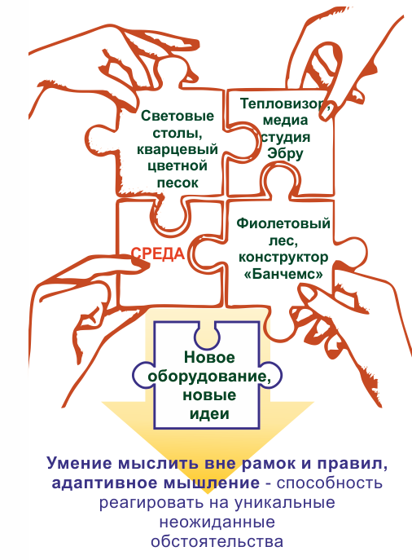
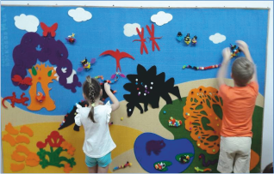
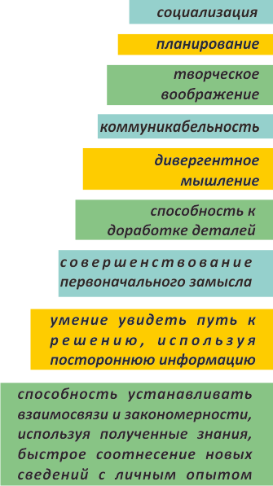
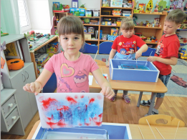

Slide 9
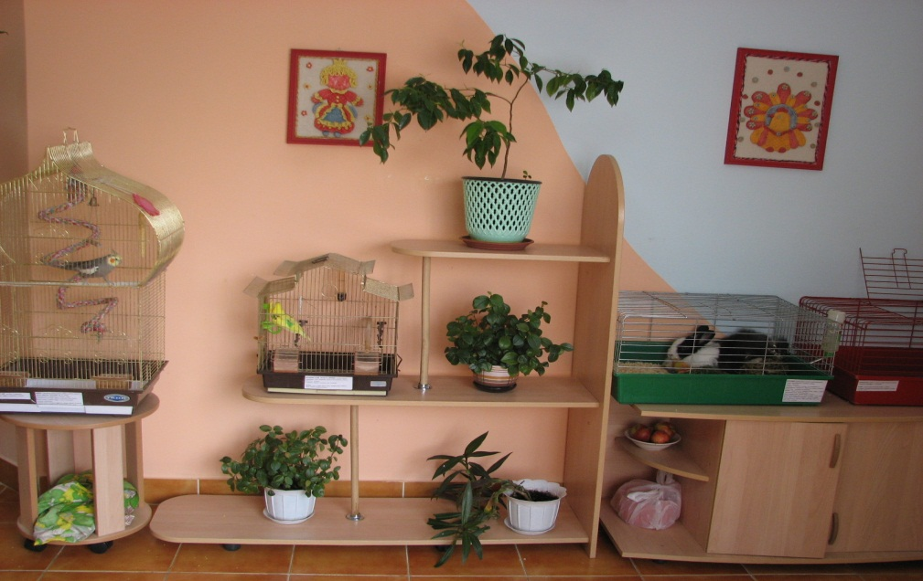
Холлы ДОУ

Slide 10
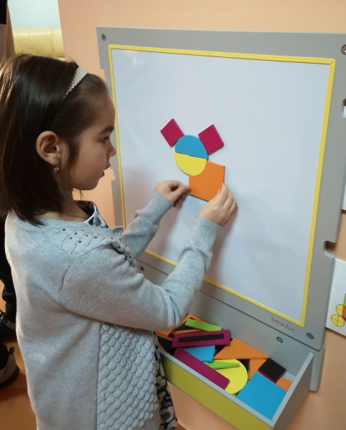
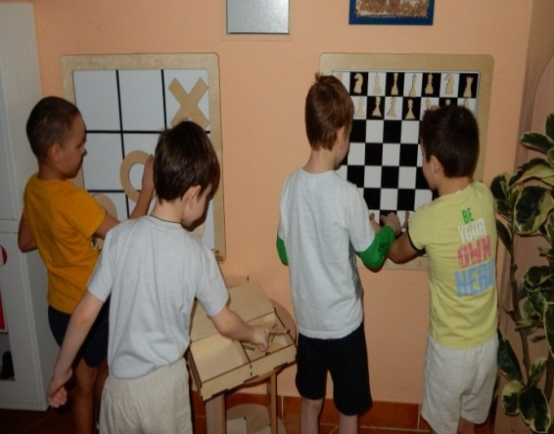

Slide 11
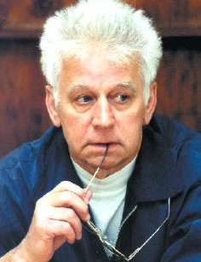
Владимир Филиппович Базарный
Российский учёный, врач, педагог.
Доктор медицинских наук; Почётный работник общего образования Р.Ф.
Автор методики «Обучение в режиме сенсорной свободы и психомоторного раскрепощения»

Slide 12
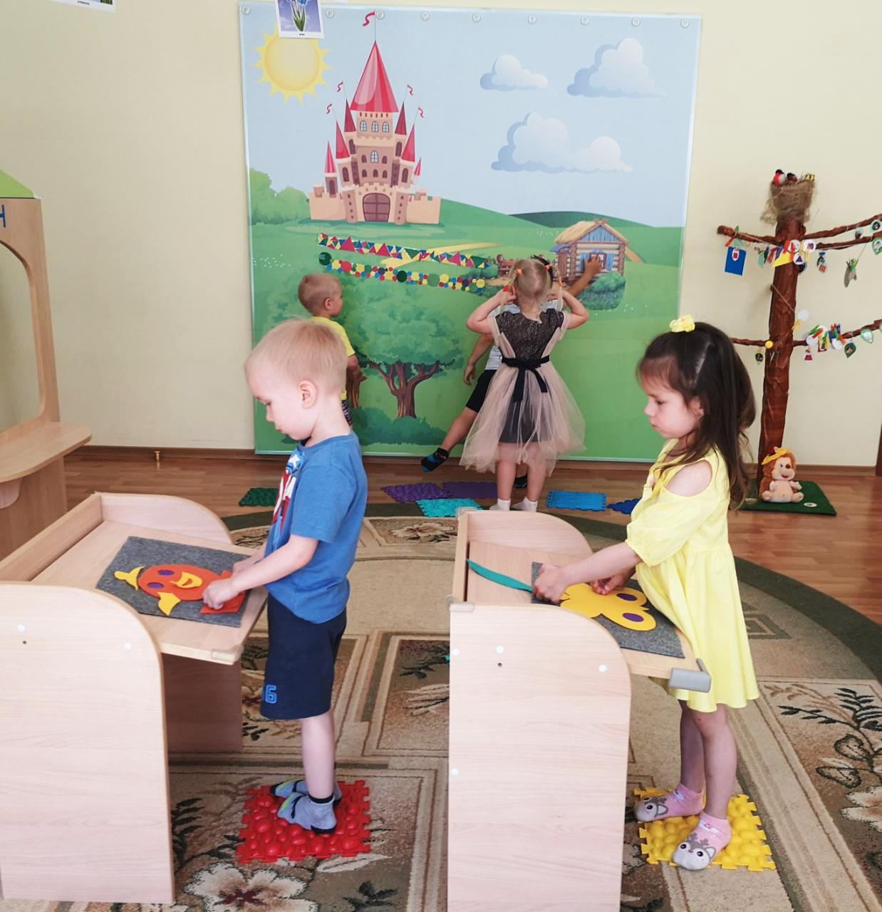
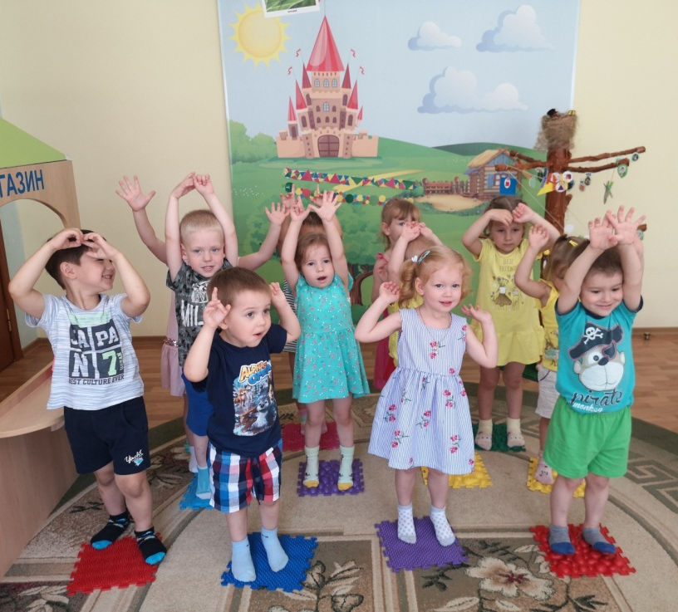

Slide 13
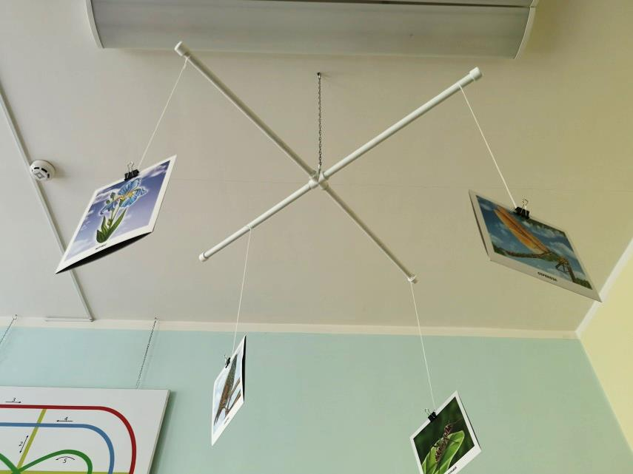
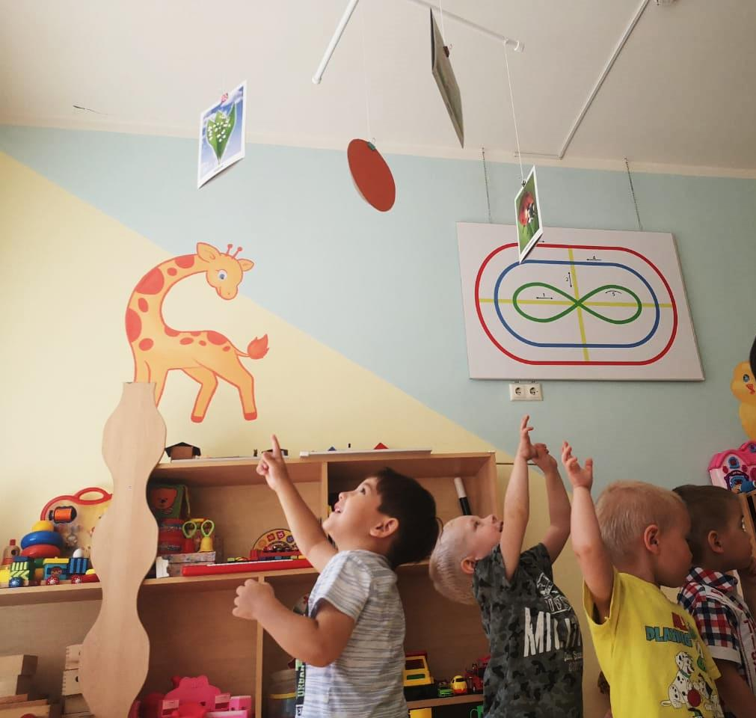
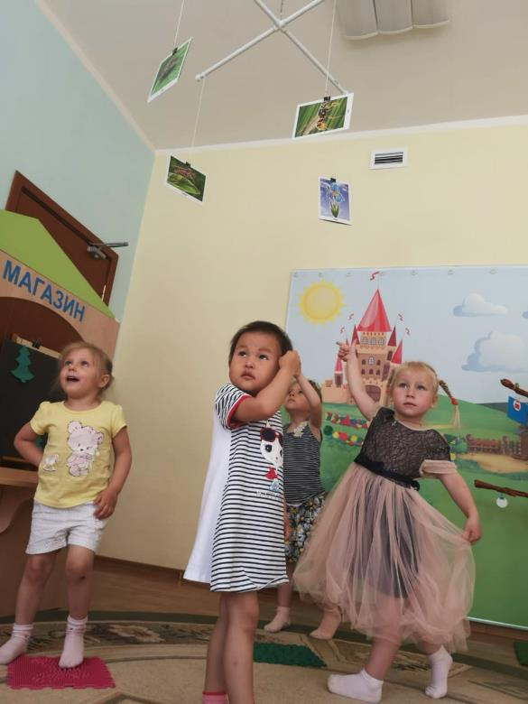

Slide 14
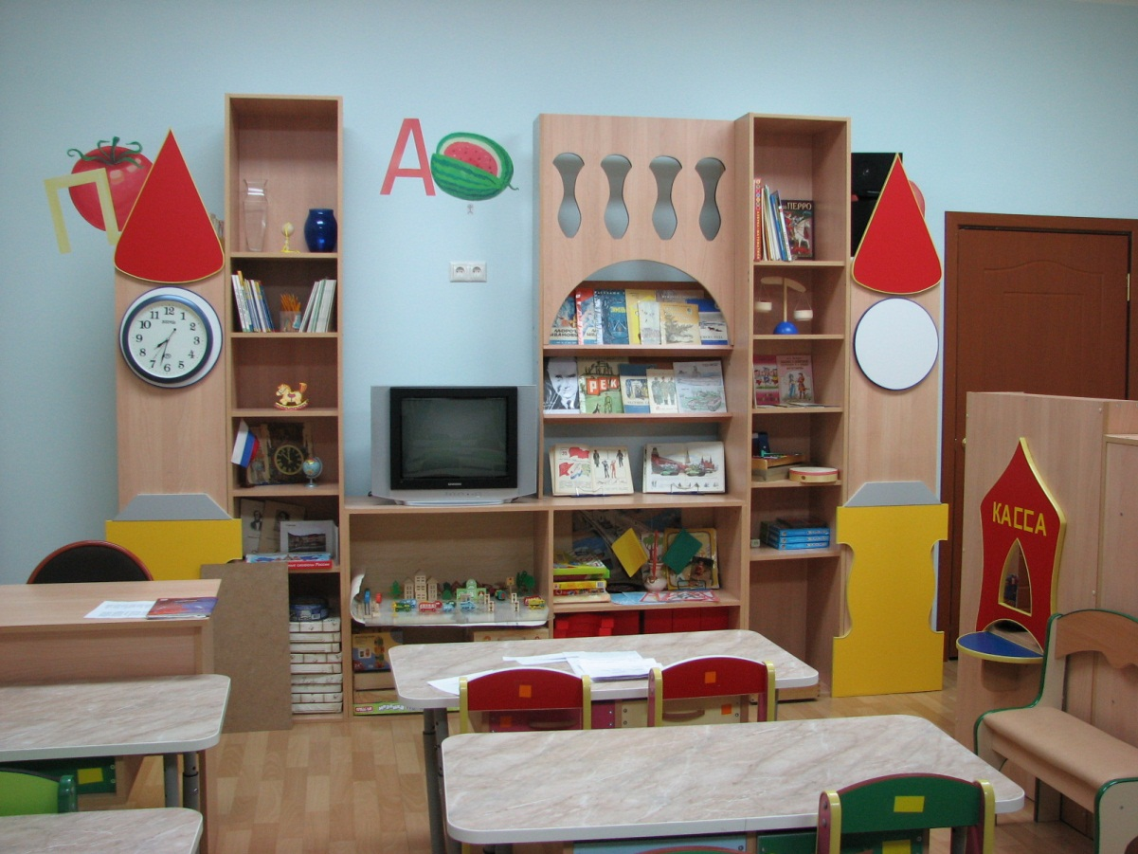
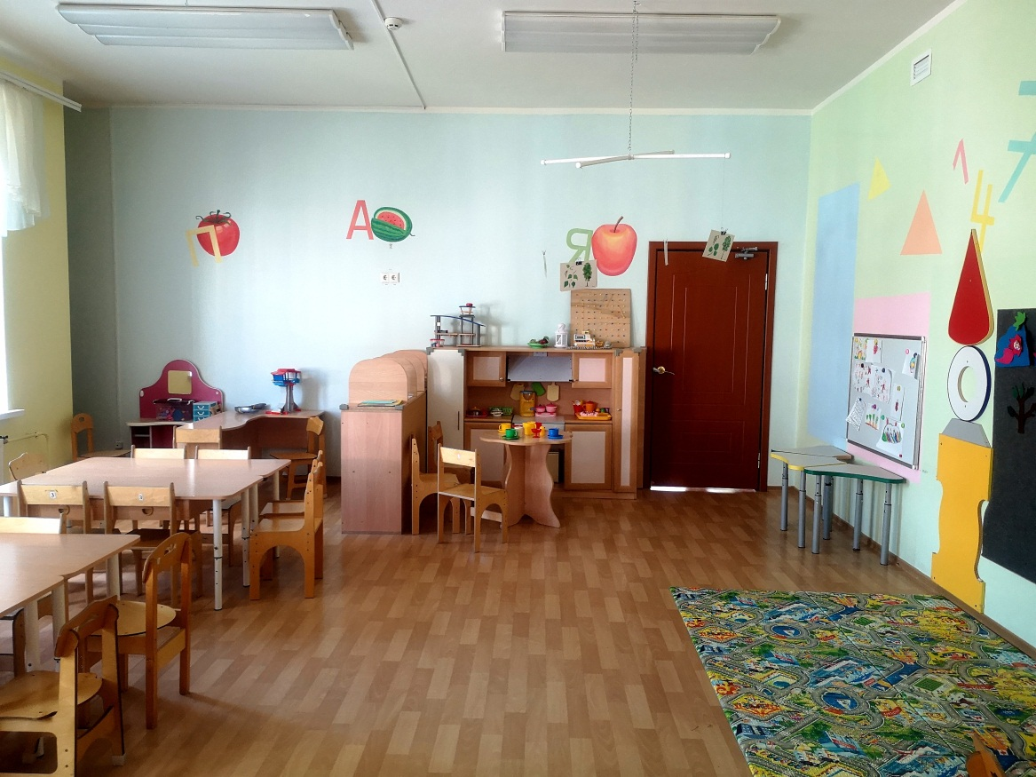
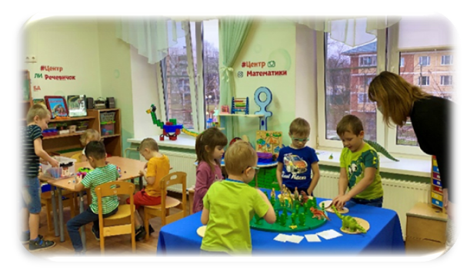
До/после

Slide 15
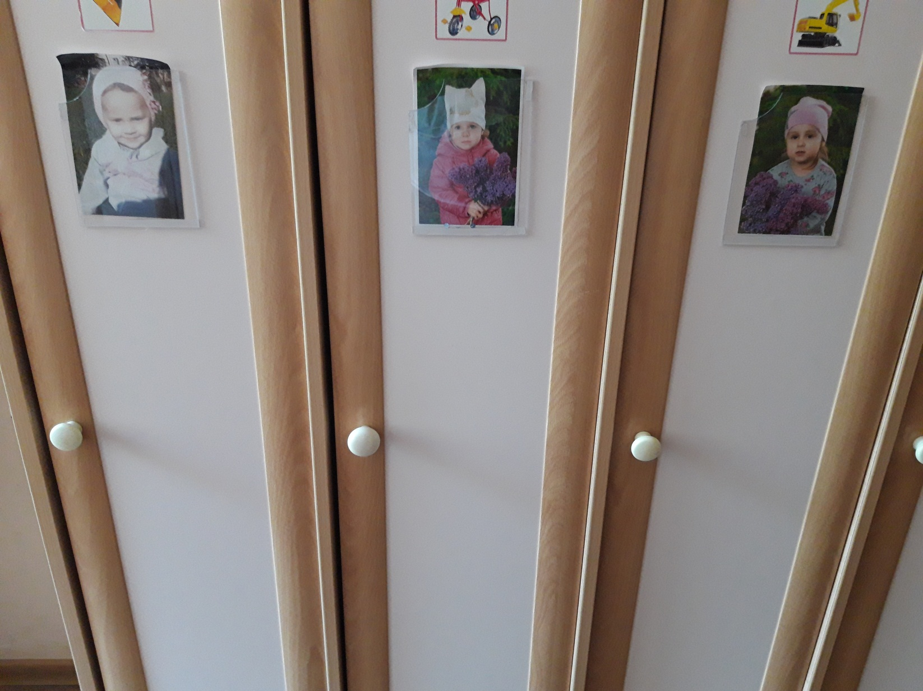
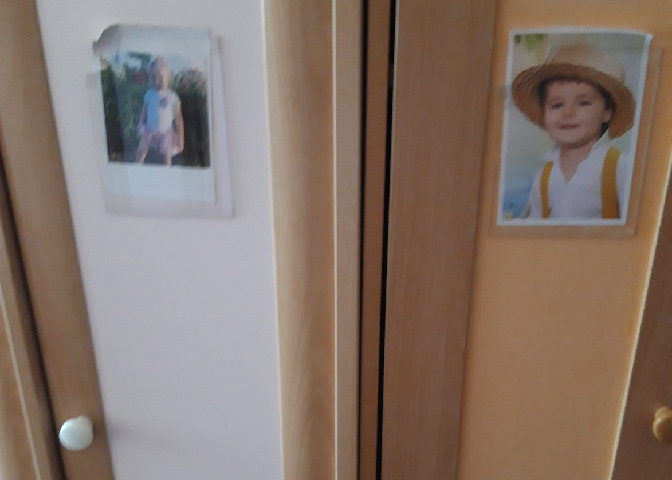

Slide 16
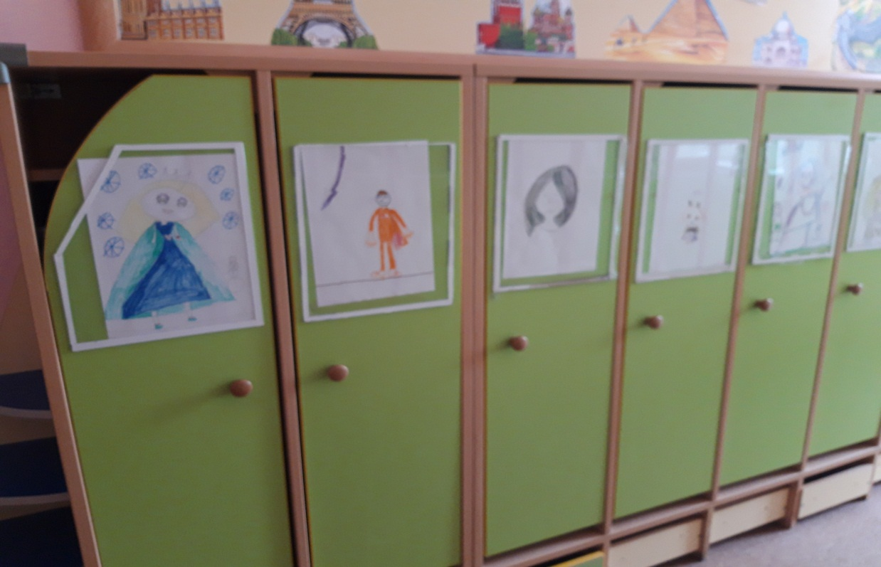

Slide 17
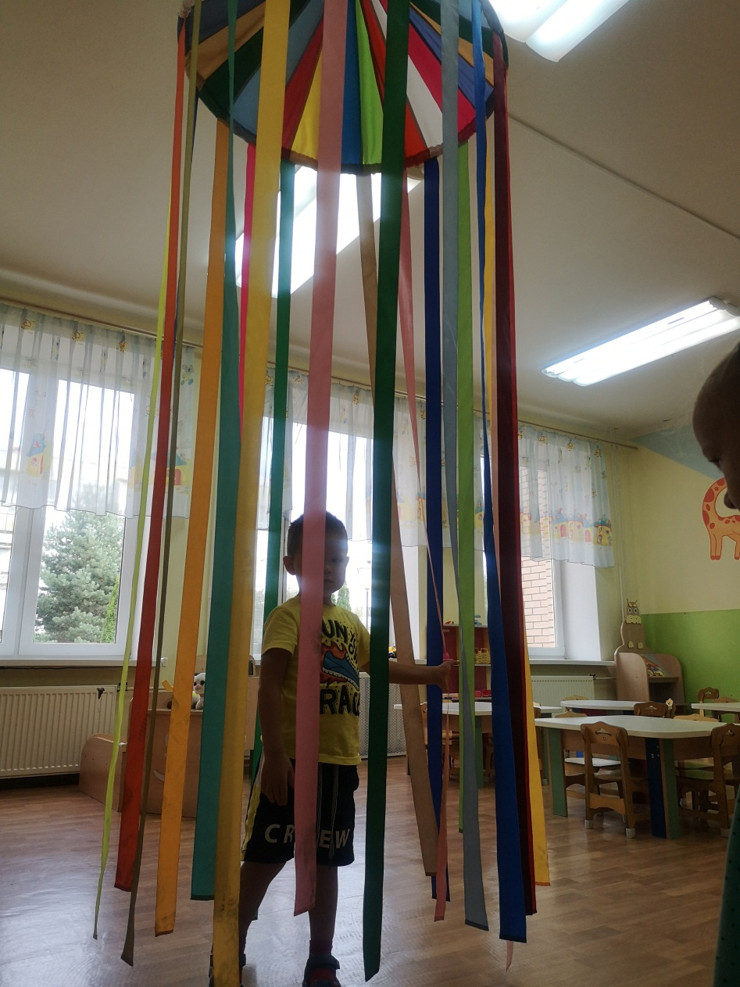
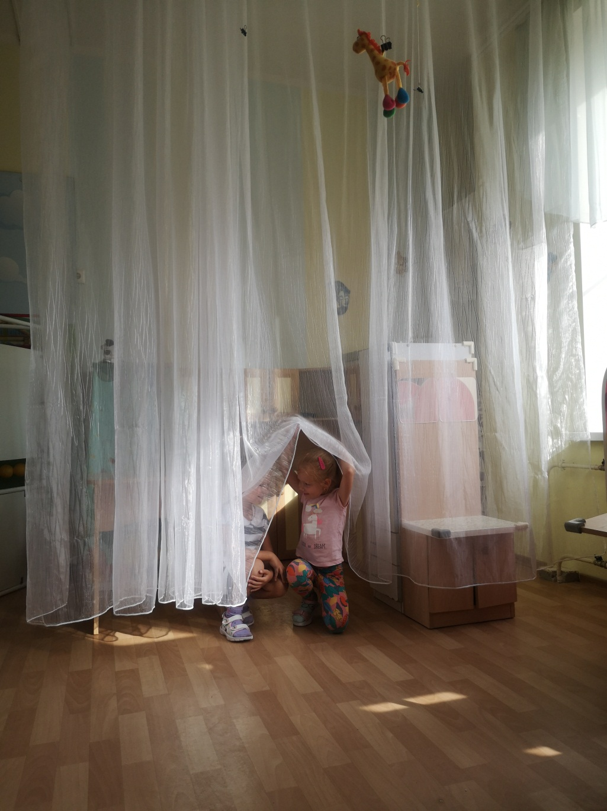

Slide 18
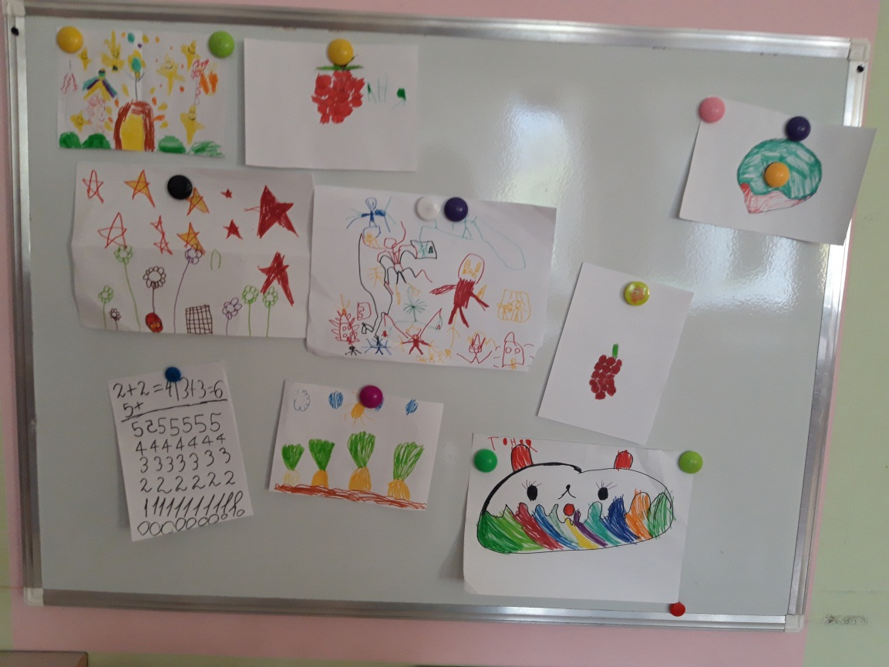
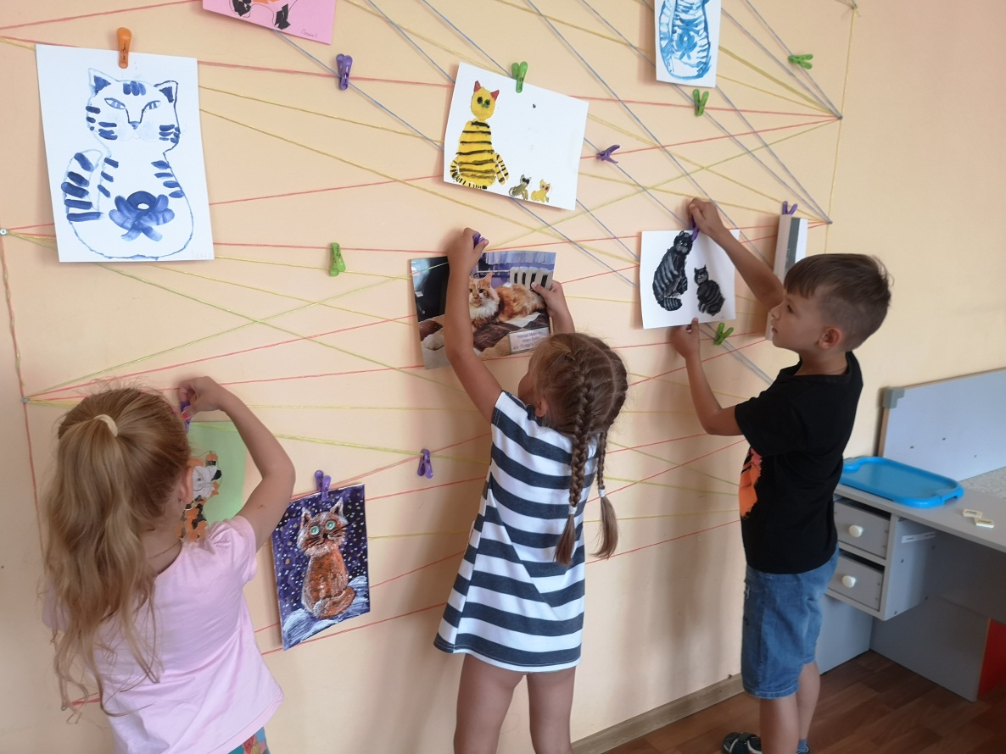

Slide 19
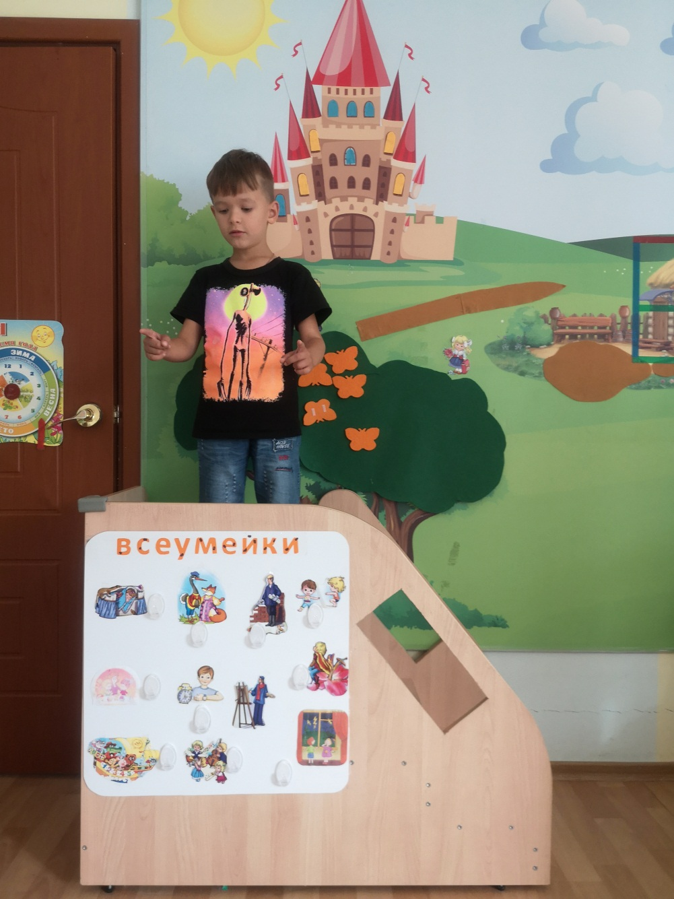

Slide 20
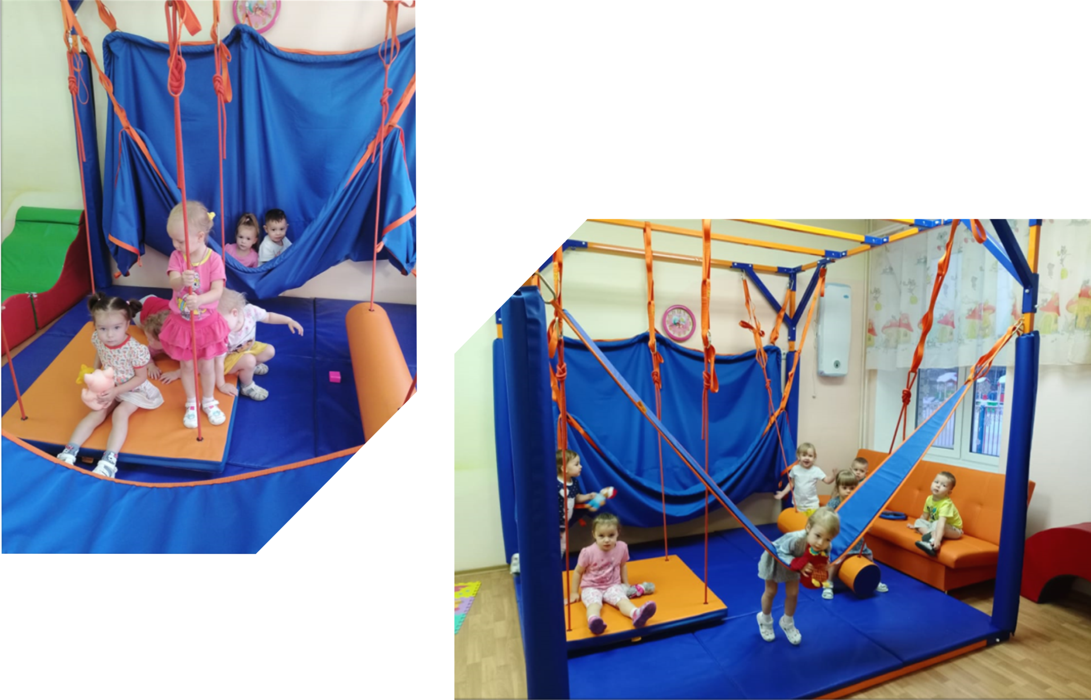
Сенсорно-динамический
комплекс «Дом Совы»

Slide 21
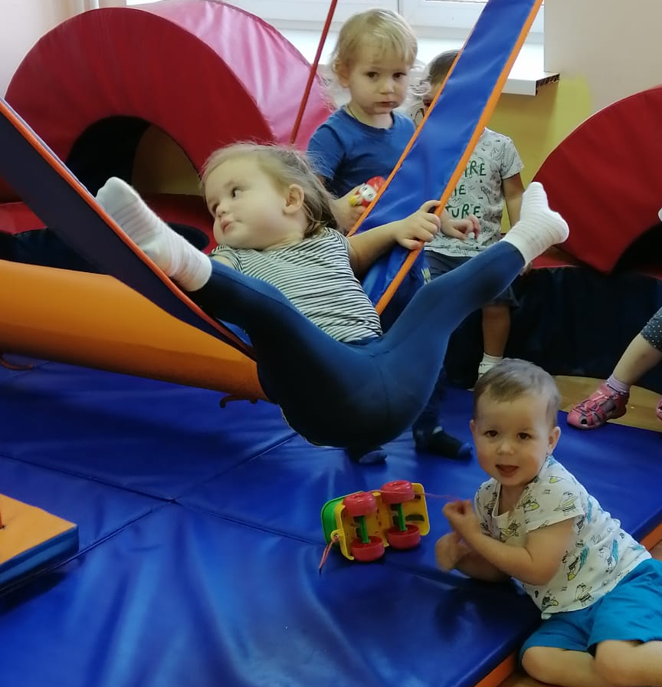
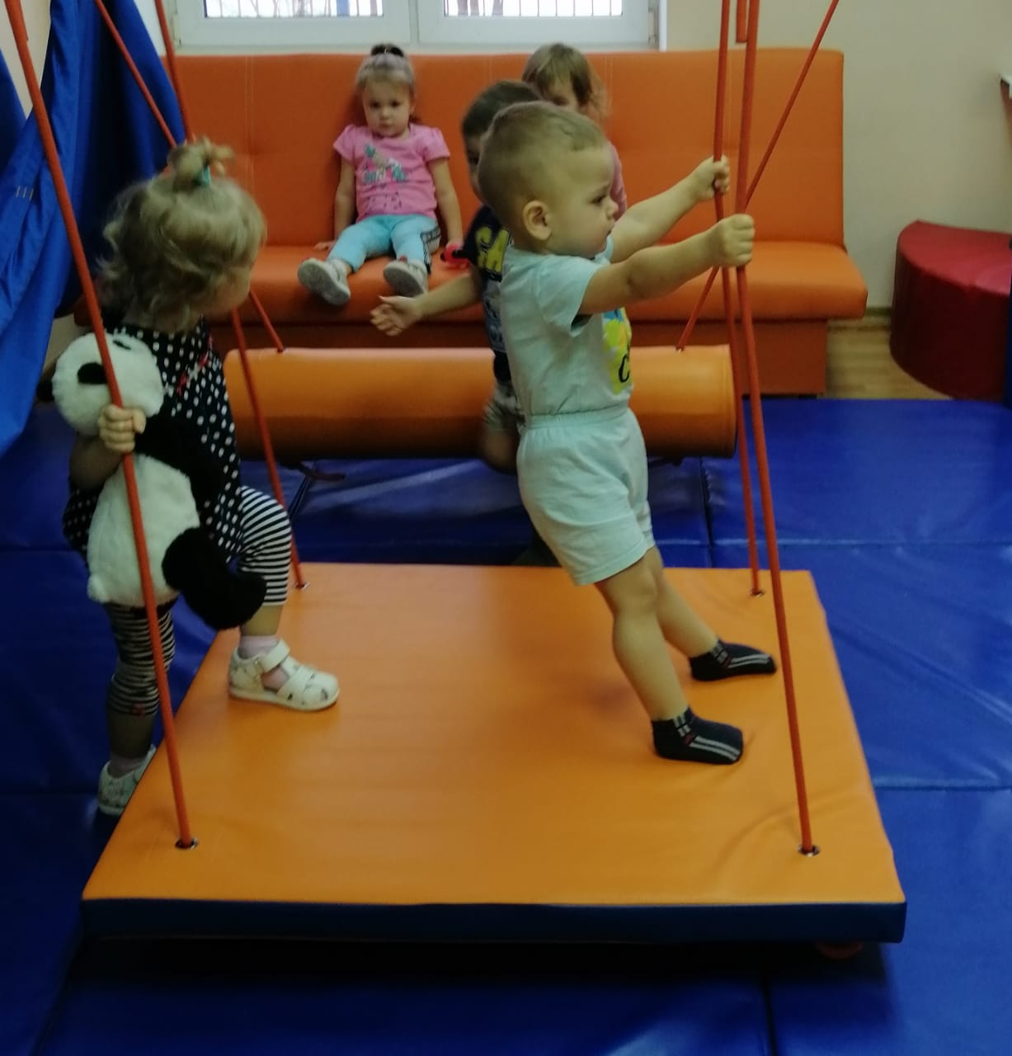
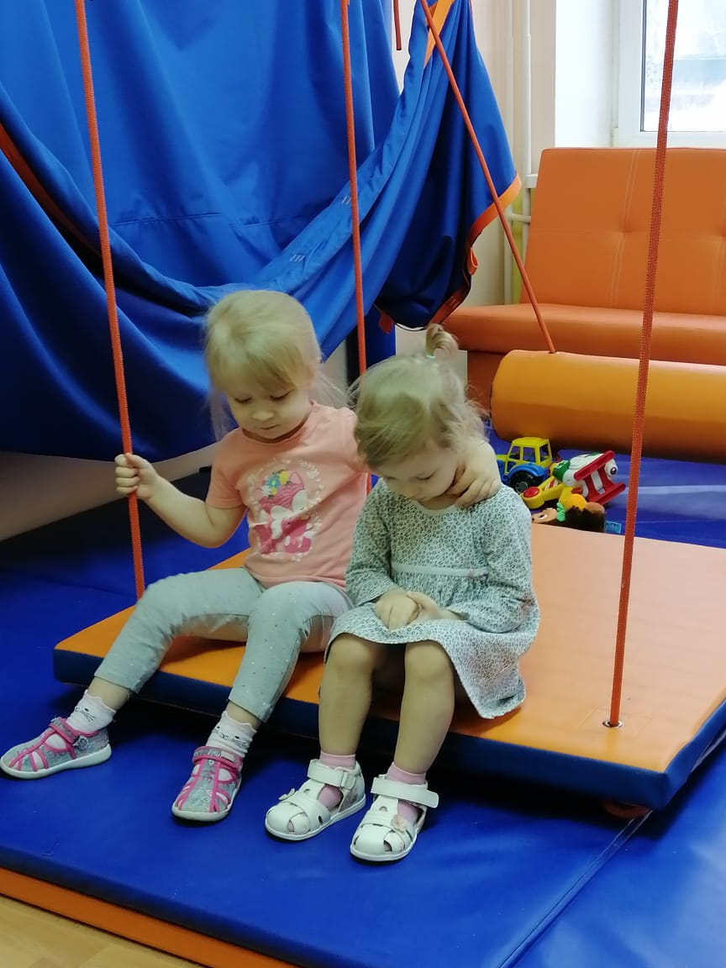

Slide 22
Развивающая предметно-пространственная среда

Slide 23
Спасибо за внимание

